Slide 1
Begynnerkurs i Python
Realfagskonferansen 2019
Henrik H. Løvold
Cathrine W. Tellefsen

Slide 2
Programmeringsomgivelse
www.repl.it
Opprett bruker
Velg "new repl"
Velg Python (ikke Python 2.7)
Venstre side: kode
Høyre side: kjøring

Slide 3
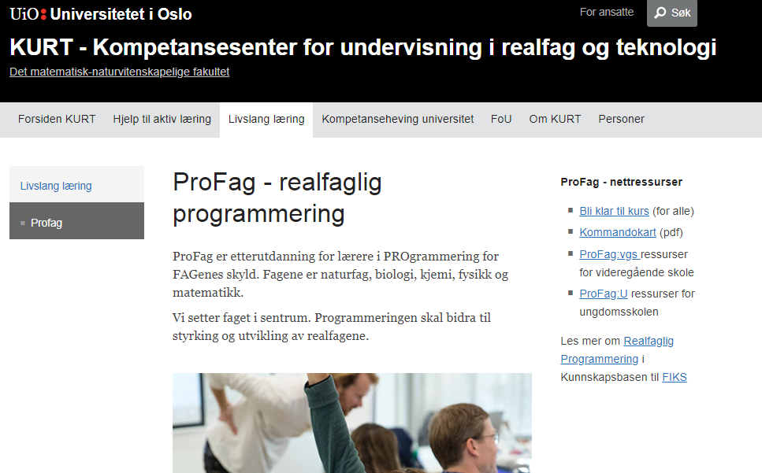

Slide 4
Aritmetikk
Operatorer
+
-
*
/
Regnerekefølge og presedens
Som i matematikken
Potenser -> parenteser -> multiplikasjon -> divisjon -> addisjon -> subtraksjon

Slide 5
Oppgave 1
Vi har nå sett på de vanligste regneoperatorene, men vi har ikke nevnt operatoren %. Finn ut hva operatoren % gjør ved å eksperimentere i REPL.
Eksempel:
8 % 3 -> 2

Slide 6
Variabler og tall på datamaskinen
Variabler
For å lagre verdier
Datatyper
Hvordan?
Deklarasjon og tilordning
a = 5
b = ‘Hei’
c = 3.14

Slide 7
Oppgave 2
1. Hva blir resultatet av
a = 10
a = a + 5
Forklar hvorfor.
2. Du har to variabler a og b som begge inneholder verdier. Skriv et program som bytter innholdet i de to variablene.

Slide 8
Output
Du kan velge om du vil ha
enkle (')
eller
doble (")
anførselstegn omkring tekststrenger
print('Hei verden')
print("Hei verden")
navn = "Cathrine"
print("Hei",navn,"!")
print("Hei",navn+"!")
Skriver ut til skjerm
Du kan sette sammen print-statementet av flere deler. Vi skiller med komma (,) men kan velge + for å unngå mellomrom.

Slide 9
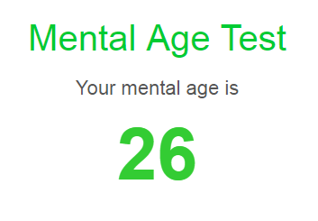
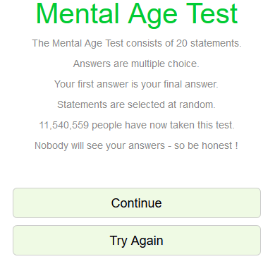
Input og output
Det finnes mange nivåer av kommunikasjon med datamaskinen.
INPUT
OUTPUT

Slide 10
Input
Kommando: input() som tar som argument en streng, f.eks. et spørsmål.
Dette gir mulighet for brukeren å skrive i terminalen og trykke Enter. Da lagres det brukeren har skrevet inn i variabelen navn. Dette kan så brukes videre i programmet.
Notes:
Livekode:
navn = input(«Hva heter du?»)
print(«Hei, navn! Hyggelig å se deg.»)

Slide 11
NB!
Input blir automatisk lagret som streng, så hvis du f.eks. vil regne med et tall seinere, må en konvertere det til flyttall eller heltall:
Notes:
Livekode:
navn = input(«Hva heter du?»)
print(«Hei, navn! Hyggelig å se deg.»)

Slide 12
Litenkalkulator.py
Lag et program som tar to tall som input og legger dem sammen (utvid gjerne kalkulatoren hvis du kan!)
Notes:
Deltakerne prøver først → liveprogrammering etterpå.

Slide 13
Beslutninger
Sannhetsverdier – boolean
a = True
b = False
Logiske operatorer
==
!=
>, <, >=, <=
if-tester
Hvis a, gjør b
a = 5
if a < 10:
print(‘a er mindre enn 10’)
else:
print(‘a er større enn 10’)

Slide 14
Oppgave 3
Skriv et program som ber bruker om å oppgi alderen sin. Hvis alderen er 18 år eller mer, skal bruker få beskjed om at vedkomne er myndig. Hvis alder er under 18 år skal vedkomne få beskjed om at de er barn.
Twist:
Hvis brukeren er akkurat 18 år – en beskjed du velger selv

Slide 15
Løkker
Kodegjentakelse
«Så lenge <tilstand>, gjør <handling>»
Stort bruksområde
Telling
Kjøre funksjoner med verdier over et gitt intervall
Iterere over data i en liste
Viktig: forstå flyten i programmet

Slide 16
To typer løkker
While
«Tilstandsløkke»
Eks: while x > 0:
For
«Telleløkke»
Eks: for i in range(0, 10):
Obs: range gir tallene fra og med første parameter til, men ikke med siste parameter
range(0, 10) vil gi 0, 1,..., 9

Slide 17
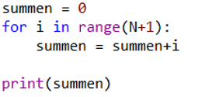
Oppgave 4a
Hva blir output i programmet?
i = | 0 | 1 | 2 | 3 | 4
Output Program

Slide 18
Oppgave 4b
Skriv et program som regner ut summen av tallene fra og med 1 til og med 449 ved hjelp av en for-løkke.
Notes:
Legge til 0’er

Slide 19
Populasjonsvekst
Kompetansemål etter 10. trinn (fagfornyelsen)
modellere situasjonar knytte til populasjonar, presentere resultata og argumentere for at modellen er gyldig

Slide 20
Populasjonsvekst i arten Dyr

Slide 21
Eksempeloppgave populasjonsvekst
I et avgrenset område på fjellet settes det ut 500 dyr (N₀ = 500). Populasjonsveksten er 12 % per år. Forklar at dette kan skrives:
N(t) = N₀ * 1,12^{t}
der N(t) er antall dyr etter t år.
Skriv et program som beregner populasjonens størrelse for hvert år de første tjue årene, og plot dette i en graf.
Når er det 700 dyr?
Notes:
((OBS: gjøre oppmerksom på , og . i python.))

Slide 22
Eksempeloppgave populasjonsvekst
Vi har en reinstamme med 500 dyr
Bæreevnen er 800 dyr
Naturlig vekst er 12 % per år
Lag graf som viser utvikling de første 20 årene
Finn ut når tallet på rein er ca 700

Slide 23
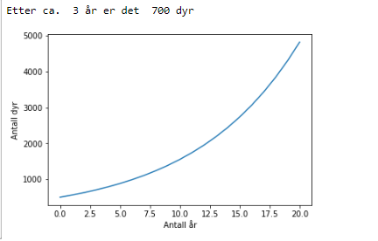
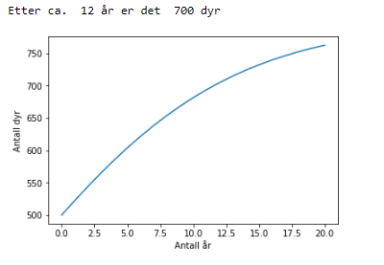
Populasjonsvekst i arten Dyr

Slide 24
Eksempeloppgave sparing og lån
Kari har 100 000 kroner på sparekontoen, som hun har tjent på sommerjobber de siste årene. Hun planlegger å spare disse pengene i banken for å få råd til leilighet en dag. For å få råd til leilighet trenger hun 300 000 kroner i egenkapital.
a) Med en rente på 3 %, virker dette som en god plan?
b) Løs denne oppgaven med programmering

Slide 25
Oppgave: sparing og rente
...det var altså en dårlig plan. Kari må rett og slett spare mer. La oss si at Kari er 18 år, og ønsker å ha råd til leiligheten når hun er 24 år og ferdig med studiene sine. Hvor mye må hun sette inn på sparekontoen årlig for å få råd?
Løs oppgaven ved programmering.

